Slide 1
TROJUHOLNÍKY
- šablóna na tvorbu opakovacích aktivít pre žiacke skupiny -

Slide 2
Ako pracovať so šablónov a aktivitou.
Aktivita trojuholníky slúži na menej tradičné preopakovanie učiva ľubovoľného tematického celku. Úlohou žiakov v skupinách (2 až 6 členných podľa náročnosti a počtu trojuholníkov) je spájanie logicky súvisiacich dvojíc z pojmov, ktoré sú napísané na vnútorných stranách jednotlivých trojuholníkov. Aktivita je náročnejšia ako podobná na princípe domina, pri ktorom žiaci tvoria súvislú reťaž pojmov z ľavých a pravých častí kartičiek. V prípade trojuholníkov musia vo finálnom vytvorentom tvare (viď uvedené varianty na konci prezentácie) žiakom sedieť všetky susedné spojenia. V najťažšom variante im úlohu skomplikujete tým, že na krajných trojuholníkoch sú aj pojmy, ktoré nemajú logickú dvojicu a pri aktivite slúžia ako distraktory - kukučie vajcia. Princíp aktivity je zobrazený na príklade nižšie.
Šablóna je vytvorená tak, aby ste si s jej pomocou vytvorili rýchlo a jednoducho vlastné ľubovolné aktivity pre svojich žiakov. Do jednotlivých trojuholníkov vpíšte vlastný obsah tak, aby na stranách trojuholníkov ležiacich proti sebe boli logické dvojice pojmov. Kompletné hracie pole vytlačte v počte skupín s ktorými chcete počas hodiny pracovať a rozstrihajte ich. Rozstrihané hracie pole pre každú skupinu dôkladne premiešajte a uložte do obalu. Ak je to možné, odporúčame si postrihané trojuholníky zalaminovať. Nepoškodia sa a môžete ich využiť aj v budúcnosti.
Vlkolínec
Levoča
kúpele
Sliač
mesto v UNESCO
Košice
lyžiarske stredisko
Banská Štiavnica
Jasná
hrad
skanzen
Čierny Balog

Slide 3
Šablóna:
Bla bla bla
Bla bla bla
Bla Bla Bla
Bla bla bla
Bla bla bla
Bla bla bla
Bla bla bla
Bla bla bla
Bla bla bla
Bla bla bla
Bla bla bla
Bla bla bla
Bla bla bla
Bla bla bla
Bla Bla Bla
Bla Bla Bla
Bla bla bla
Bla bla bla
Bla bla bla
Bla Bla Bla
Bla bla bla
Bla bla bla
Bla bla bla
Bla bla bla

Slide 4
Šablóna:
Bla Bla Bla
Bla Bla Bla
Bla bla bla
Bla bla bla
Bla bla bla
Bla Bla Bla
Bla bla bla
Bla Bla Bla
Bla bla bla
Bla bla bla
Bla bla bla
Bla bla bla
Bla bla bla
Bla bla bla
Bla bla bla
Bla Bla Bla
Bla Bla Bla
Bla Bla Bla
Bla bla bla
Bla bla bla
Bla bla bla
Bla bla bla
Bla Bla Bla
Bla bla bla
Bla Bla Bla
Bla bla bla
Bla Bla Bla
Bla bla bla
Bla bla bla
Bla bla bla
Bla bla bla
Bla bla bla
Bla bla bla
Bla bla bla
Bla bla bla
Bla bla bla
Bla Bla Bla
Bla Bla Bla
Bla Bla Bla
Bla Bla Bla
Bla bla bla
Bla bla bla
Bla bla bla
Bla bla bla
Bla bla bla
Bla Bla Bla
Bla bla bla
Bla Bla Bla
Bla bla bla
Bla Bla Bla
Bla bla bla
Bla Bla Bla
Bla bla bla
Bla bla bla
Bla bla bla
Bla bla bla
Bla bla bla
Bla bla bla
Bla bla bla
Bla bla bla
Bla bla bla
Bla bla bla
Bla bla bla

Slide 5
Šablóna:
Bla bla bla
Bla bla bla
Bla bla bla
Bla bla bla
Bla bla bla
Bla bla bla
Bla bla bla
Bla bla bla
Bla bla bla
Bla Bla Bla
Bla bla bla
Bla Bla Bla
Bla bla bla
Bla Bla Bla
Bla Bla Bla
Bla Bla Bla
Bla bla bla
Bla Bla Bla
Bla bla bla
Bla bla bla
Bla Bla Bla
Bla Bla Bla
Bla Bla Bla
Bla bla bla
Bla bla bla
Bla bla bla
Bla bla bla
Bla bla bla
Bla bla bla
Bla bla bla
Bla bla bla
Bla bla bla
Bla bla bla
Bla bla bla
Bla bla bla
Bla Bla Bla
Bla bla bla
Bla Bla Bla
Bla bla bla
Bla Bla Bla
Bla bla bla
Bla Bla Bla
Bla Bla Bla
Bla Bla Bla
Bla Bla Bla
Bla bla bla
Bla bla bla
Bla bla bla
Bla bla bla
Bla bla bla
Bla bla bla
Bla bla bla
Bla bla bla
Bla Bla Bla
Bla bla bla
Bla bla bla
Bla Bla Bla
Bla bla bla
Bla Bla Bla
Bla Bla Bla
Bla Bla Bla
Bla bla bla
Bla bla bla

Slide 6
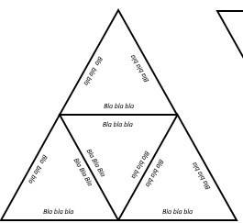
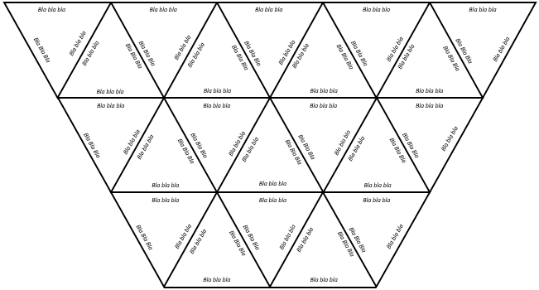
Variant aktivity č.1: Trojuholník

Slide 7
Variant aktivity č.2: Šešťuholník

Slide 8
Variant aktivity č.3: Kosoštvorec

Slide 9
www.lepsiageografia.sk
© Copyright 2014 Peter Farárik

